Slide 1
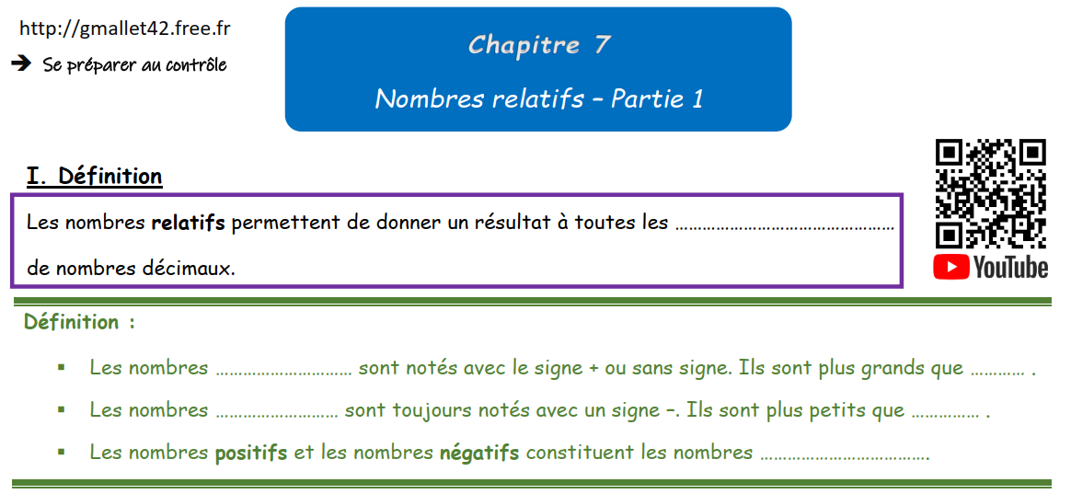
soustractions
positifs
zéro
négatifs
zéro
relatifs

Slide 2
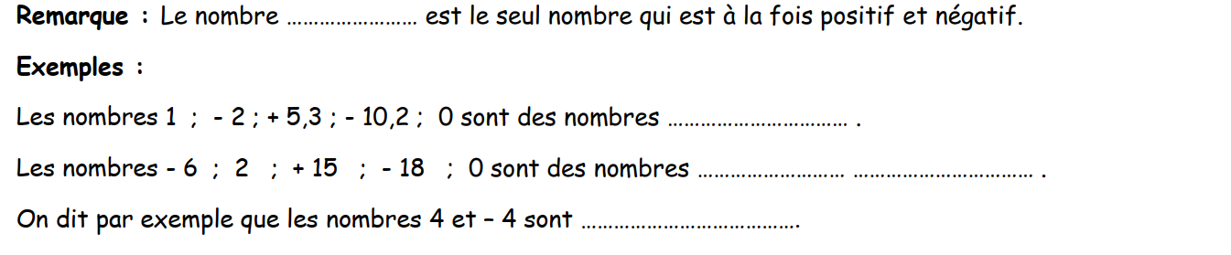
zéro
relatifs
entiers
relatifs
opposés

Slide 3
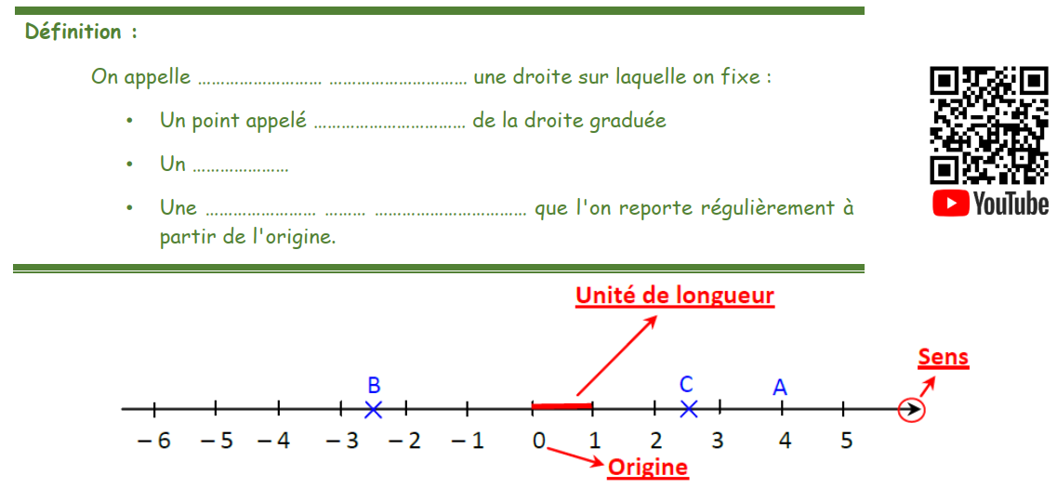
droite
graduée
origine
sens
unité de longueur

Slide 4
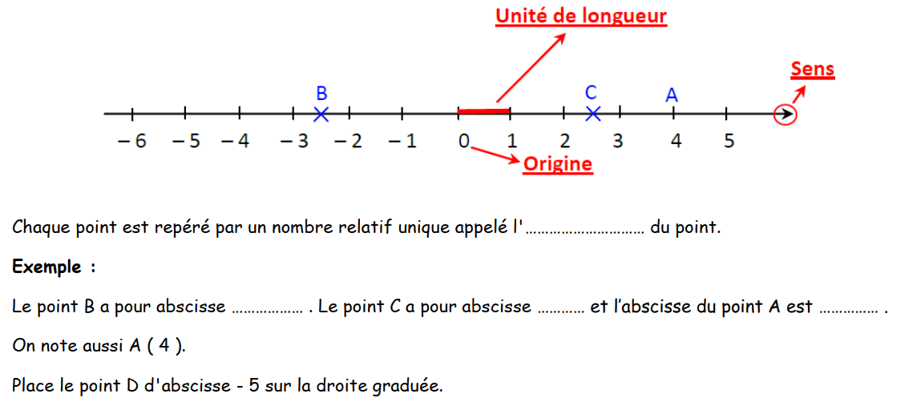
abscisse
-2,5
2,5
4

Slide 5
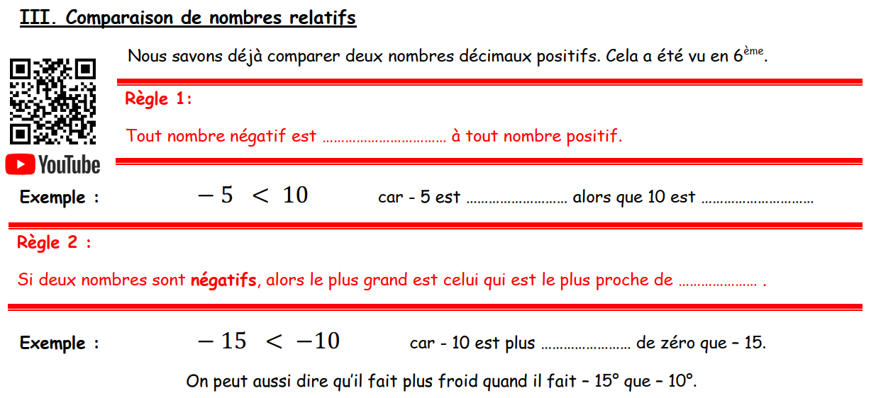
inférieur
négatif
positif
zéro
proche

Slide 6
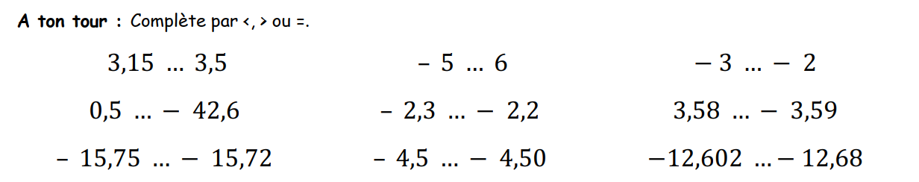









$$<$$
$$<$$
$$<$$
$$>$$
$$<$$
$$>$$
$$<$$
$$=$$
$$>$$

Slide 7
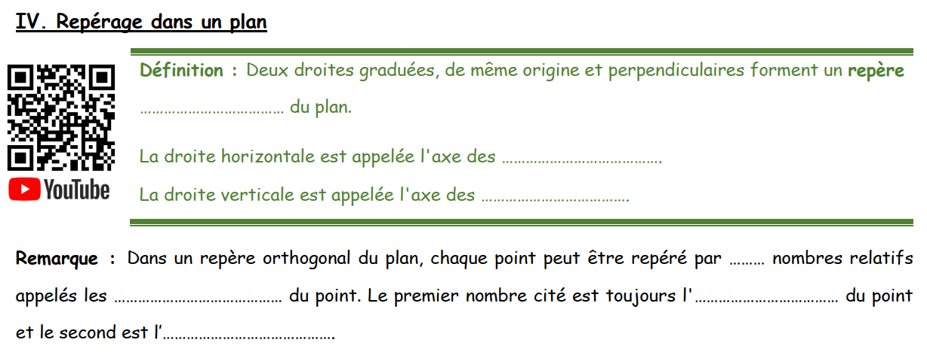
orthogonal
abscisses
ordonnées
2
coordonnées
abscisse
ordonnée

Slide 8
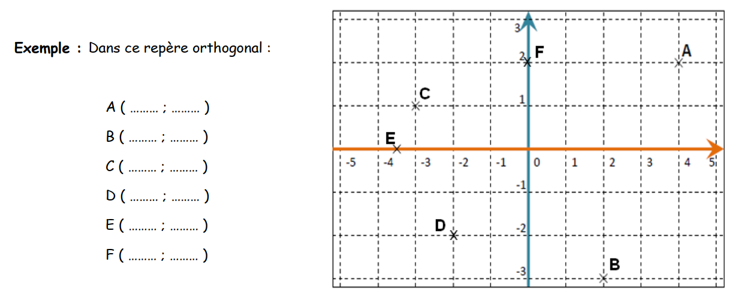
4
2
2
-3
-3
1
-2
-2
-3,5
0
0
2

Slide 9
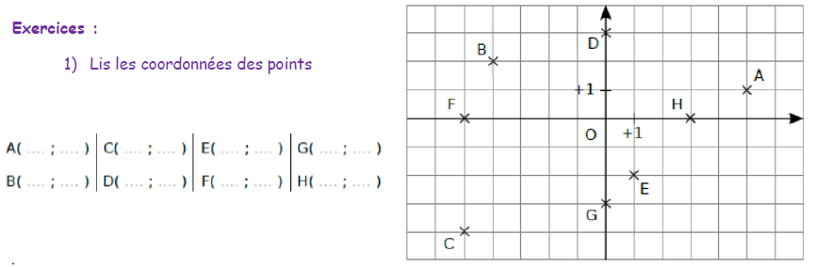
5
1
-5
-4
1
-2
0
-3
-4
2
0
3
-5
0
3
0

Slide 10
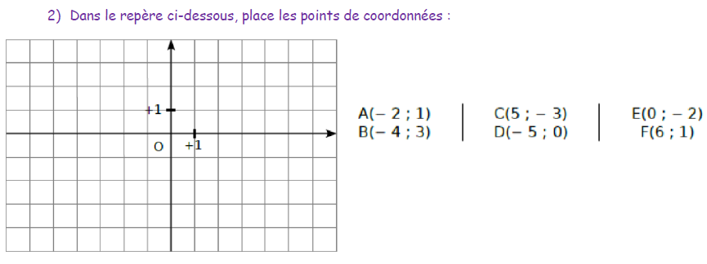
B
F
A
D
E
C

Slide 11
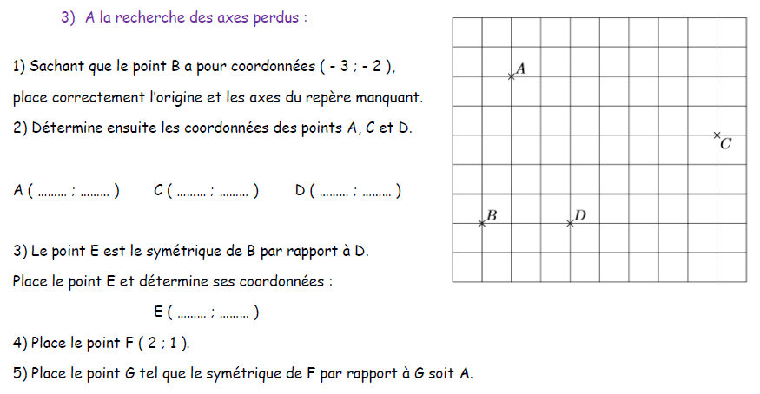
G
F
-2
3
5
1
0
-2
E
3
-2

